Slide 1


财富台阶系列课 体系标准微调后机会和风险的考量

Slide 2


Slide 3
郑重提示：本课程所涉观点，非个人观点，均基于软件数据，仅供学习交流，不构成任何投资买卖建议，据此入市风险自负。
陆炳羽【A0150623100003】：本课程顾问
王兰琦【A0150123080008】：转述
投资有风险，入市需谨慎

Slide 4

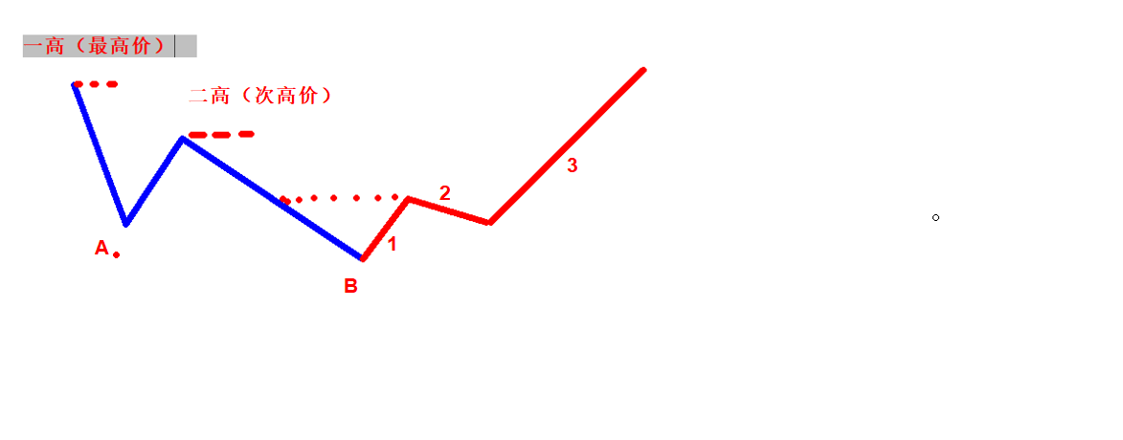
财富台阶之取点标准

Slide 5
规则标准：
1.选股：有两个或两个以上的波峰，在B点出现日线或60分钟衰竭
2.买点是两种：
激进：扭转左波峰买入（波峰指的都是收盘价）
稳健：扭转左波峰缓缓回踩，最好踩到钓鱼线
3.卖点：突破扭转高点后，同一级别多空趋势线变绿
4. 纠错 A、盘中跌幅超买入当天买入价的5%，立即触发纠错（买入当天买入价*0.95>当下价）
B、盘中跌破B点或大阳线的下沿（最低价），立即纠错
以上两个标准触发任意一条立即纠错
5.优选：扭转B点当天为第一天，三天内有5%以上大阳线

Slide 6
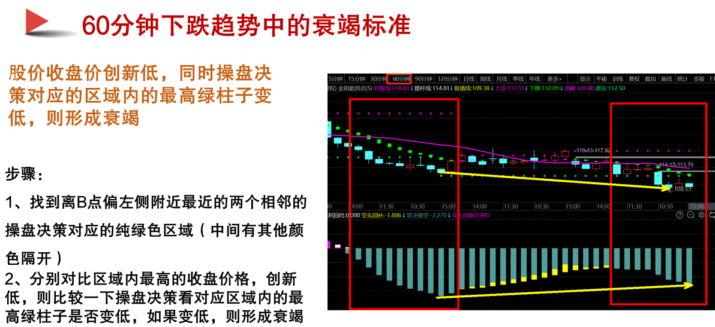

Slide 7
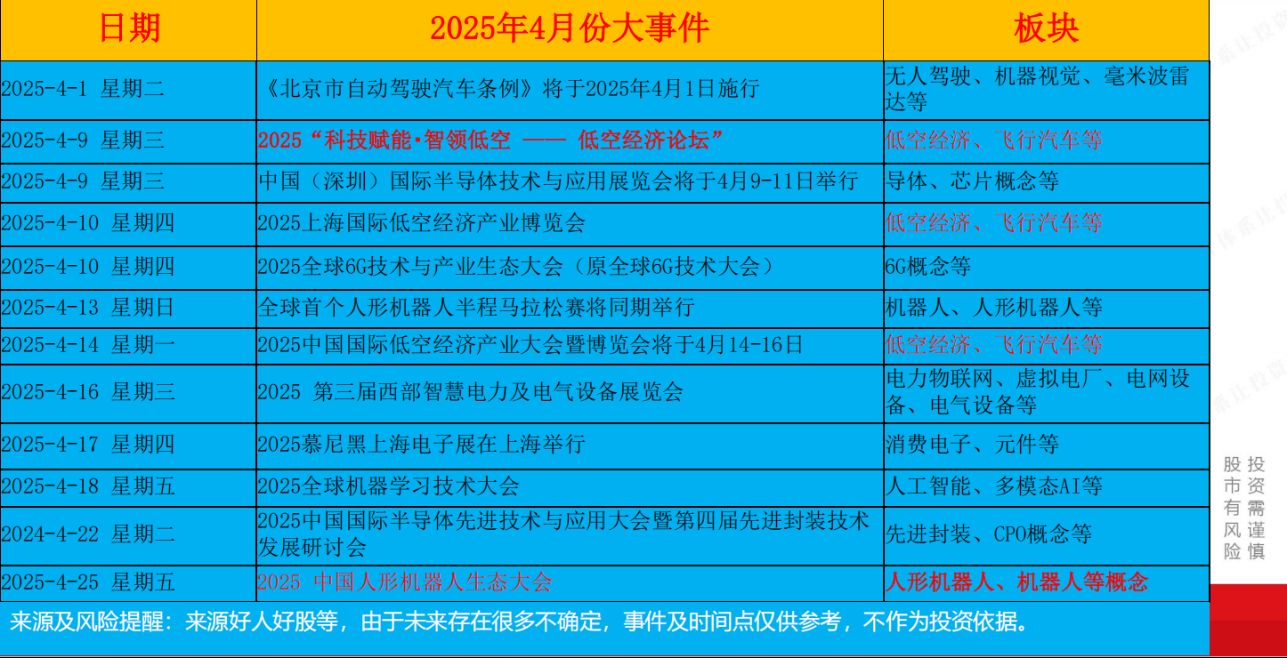

Slide 8
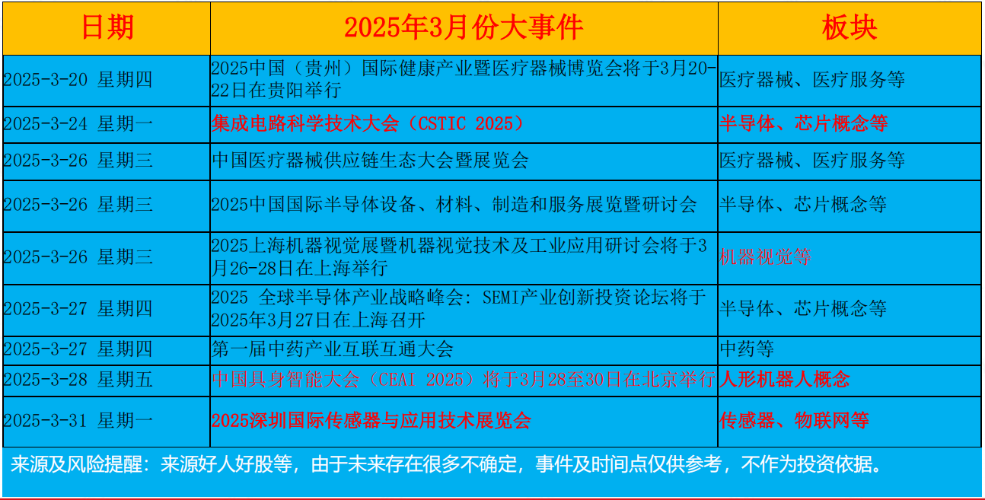

Slide 9
郑重提示：本课程所涉观点，非个人观点，均基于软件数据，仅供学习交流，不构成任何投资买卖建议，据此入市风险自负。
陆炳羽【A0150623100003】：本课程顾问
王兰琦【A0150123080008】：转述
投资有风险，入市需谨慎

Slide 10


